Slide 1

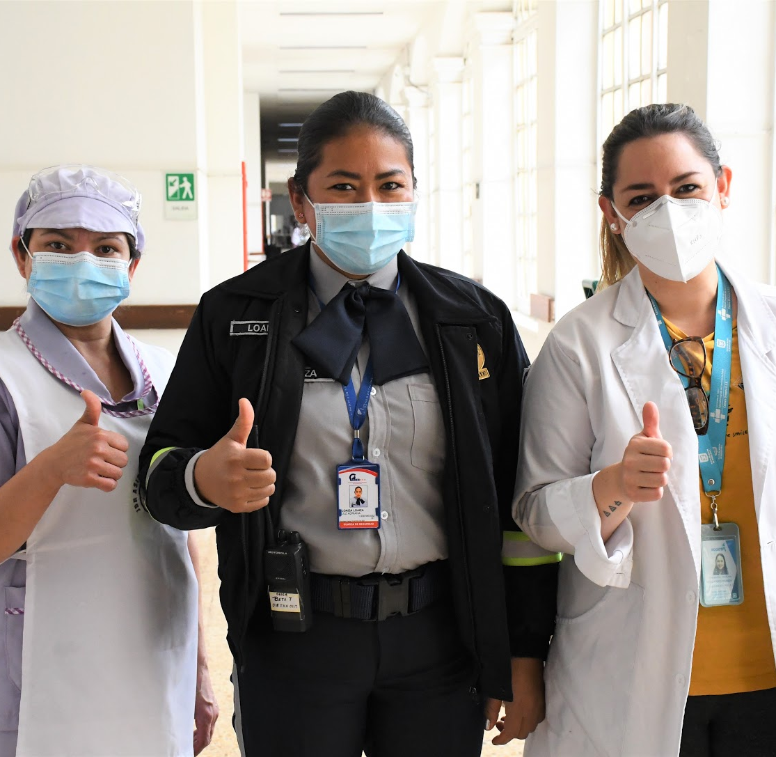
AUTOCUIDADO EN SLAUD MENTAL.
Subred integrada de Servicios de Salud Centro Oriente

Slide 2

Agenda
Desarrollo pre test.
Definición de autocuidado.
Importancia del reconocimiento de emociones.
Factores de estrés.
Detección temprana del riesgo.
Recomendaciones de autocuidado.
Líderes de ayuda.
Grupos de ayuda mutua.
Desarrollo Post test

Slide 3
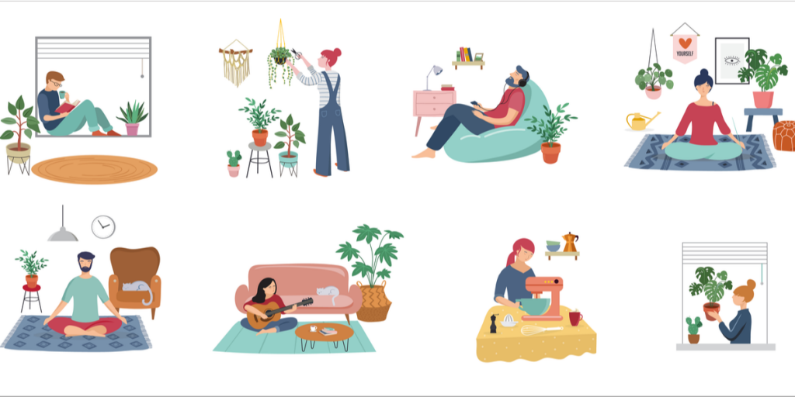
El autocuidado es considerado por la OMS como: "la capacidad de las personas, las familias y las comunidades para promover la salud, prevenir enfermedades, mantener la salud y hacer frente a las enfermedades y discapacidades con o sin el apoyo de un proveedor de atención médica".

Slide 4

“Sentirse bajo presión es algo que usted, colegas o familiares probablemente experimentan a diario.
El estrés que nos suele acompañar por situaciones diverso no determina la persona que es usted, ni de las capacidades que tiene”.
“Atender su salud mental y su bienestar psicosocial es tan importante como cuidar su salud física”.

Slide 5

PENSAMIENTOS
EMOCIONES
COMPORTAMIENTOS.

Slide 6
FACTORES DE ESTRÉS
Actividad poco valorada.
Falta de apoyo en el trabajo por dificultades familiares.
Discusiones con compañeros a nivel laboral o problemáticas familiares.
Dificultades económicas.
Falta de tiempo
Exceso de exigencias y presiones laborales.
Jornadas de trabajo muy largas o fuera del horario normal.
Falta de participación en la toma de decisiones.

Slide 7
Detección temprana del riesgo.
*Se siente con poca energía, con cansancio o fatiga. *Cambios en el apetito y el sueño. *Preocupación, tristeza, irritabilidad excesiva que no desaparece *Pérdida de interés y disfrute en actividades
ALTERACIONES EN EL ESTADO DE ANIMO
Escuchar o ver cosas que nadie más puede ver o escuchar * Comportamiento inusual o extraño *Creencias o pensamientos extraños o “malas” interpretaciones de la realidad (fuera de contexto en su propia cultura) * Dificultad para trabajar, ir a la escuela, o socializar debido a estos problemas.
COMPORTAMIENTO Y PENSAMIENTOS

Slide 8
Detección temprana del riesgo.
FALTA DE MEMORIA Y CONFUSIÓN.
Disminución constante en la memoria o conciencia de tiempo, lugar y persona * La persona también puede ser mas fácilmente alterado, mas emocional e irritable. * Dificultad para llevar a cabo en trabajo habitual, las actividades domésticas o sociales.
AUTOLESION Y SUICIDIO
Pensamientos actuales, plan o acto de autolesión o suicidio * Busque ayuda de inmediato* • Antecedentes de pensamientos, plan o acto de autolesión o suicidio • Señales/marcas de autolesión: cortes y heridas, signos de intoxicación, pérdida de la conciencia * buscar ayuda inmediatamente* • Angustia emocional severa: desesperanza, violencia, agitación

Slide 9

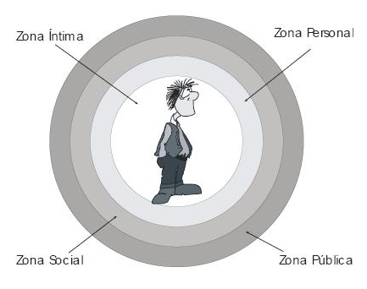


Recomendaciones
Espacios personales
Tiempo de lectura.
Mejorar hábitos de vida
Grupos de ayuda mutua.
Comunicación.

Slide 10

Recomendaciones
Alimentarse de manera saludable y en porciones adecuadas.
Mantener contacto con amigos o familiares cercanos
Evitar el consumo de tabaco, alcohol cualquier tipo de drogas.
Buscar apoyo no solo a nivel personal sino familiar.

Slide 11

Lideres de equipo.
Establezca horarios flexibles para los trabajadores que estén directamente o tengan familiares afectados.
Asegúrese de brindar tiempo para que los colegas se den apoyo social entre ello.
Brinde orientación a las personas que prestan el primer nivel de respuesta acerca de la manera de prestar apoyo emocional y práctico básico a las personas afectadas.

Slide 12

Lideres de equipo.
Chequee a su personal en forma regular y comprensiva para verificar su bienestar, promueva que su personal hable con usted si su bienestar mental empeora.
Brindar un espacio que permita a los trabajadores expresar sus preocupaciones, hacer preguntas y fomentar el apoyo entre pares.

Slide 13
Grupos de ayuda mutua (GLAM)
Los Grupos de Ayuda Mutua (GAM) son espacios donde distintas personas comparten experiencias de vida relacionadas con un problema o dificultad en concreto. Las personas se reúnen y comparten dichas experiencia con la intención de mejorar su situación, aprender colectivamente y brindar apoyo de manera recíproca.

Slide 14

CLARIFICACIÓN DE VALORES.
FAMILIA
PAREJA
NUEVOS APREDIZAJES
TRABAJO
AMIGOS
ESPIRITUALIDAD
CIUDADNIA
OCIO

Slide 15
CLARIFICACIÓN DE VALORES
¿Qué tanto me importa? Responde en una escala de 1 a 10 qué valor tiene para la persona dicha área de ajuste, siendo 1 muy poco y 10 mucho.
¿Qué tanto mis acciones lo demuestran? Permite evaluar la coherencia entre el punto anterior y las conductas orientadas a dichos valores, igualmente en una escala del 1 al 10.
Objetivo: busca generar consciencia acerca del nivel de tiempo que el profesional invierte en aquello que es significativo para sí mismo, generando disonancia en aquellos aspectos donde no es tan relevante su importancia pero si el tiempo invertido.

Slide 16


